Slide 1
上海麦士&予芯智能 联合开发

Slide 2
RTOS 课程表
时间 | 性质 | 课 程 | 重要知识
10月27日 | 理论 | 人类吃了智慧果后做的第一件事是用树叶做了件衣服—RTOS原理 | 为何需要使用RTOS，它和普通的OS有什么区别。
10月30日 | 实践 | 巧妇难为无米之炊-- RT-Thread环境搭建（Keil） | RT-Thread概述、架构，如何获取，并在开发板上运行一个基于RT-Thread的小程序(hello world)。
11月3日 | 理论 | 障眼法—RTOS如何做分身术？ | 内核基础、线程如何管理、定时器如何管理
11月6日 | 实践 | 三头六臂—一起做几个多线程的例程 | 基于前面的课程，实践多线程例程(多线程调度例子，包括OS Timer)
11月10日 | 理论 | 团结才是力量—让线程之间同步和通讯 | 介绍线程间的同步和通讯机制
11月13日 | 实践 | 开始烧脑—RTOS实践案例 | 基于前面的课程，实践多线程和多线程同步、通讯的例程。（信号量、消息…）
11月17日 | 理论 | 节约是美德—内存管理 | RTOS如何管理内存？
11月20日 | 实践 | 家中有粮，心里不慌—中断管理 | 基于前面课程，实践内存管理和中断管理的例程。(按键中断处理)
11月24日 | 理论 | 乾坤大挪移—内核移植 | RTOS实现多线程能力的根本原因，以及如何移植RT-Thread内核到不同的MCU上。
11月27日 | 理论 | 工欲善其事必先利其器—Env辅助开发环境和FinSH控制台 | 介绍Env辅助开发环境和FinSH控制台的使用方法。
12月1日 | 考核 | 用RT-Thread开发一个指定功能的应用 | 考核

Slide 3
上节回顾
RTOS的发展
RTOS的环境搭建

Slide 4
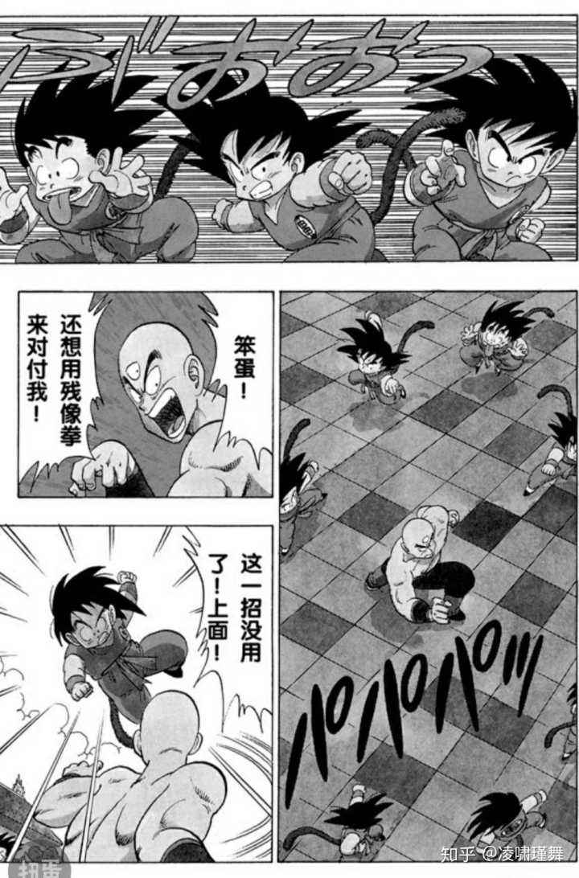
2.3 障眼法—RTOS如何做分身术？

Slide 5
和线程调度相关的要素
多个线程
优先级
时间片
栈空间

Slide 6
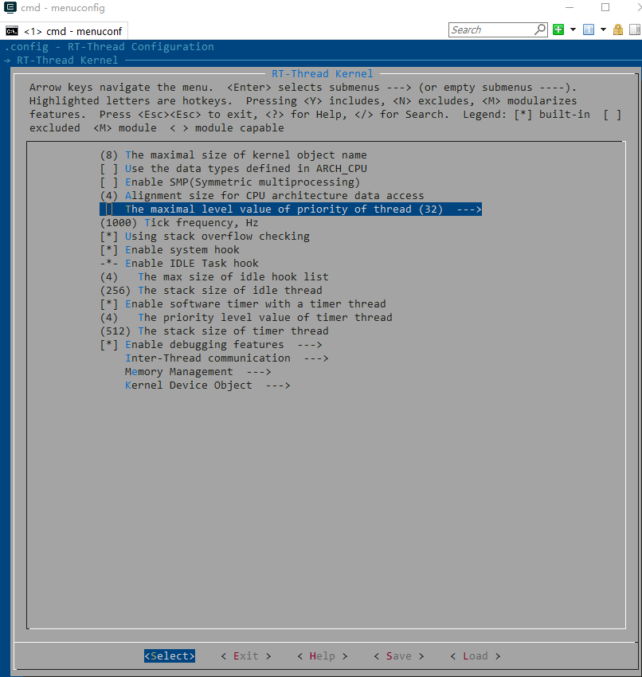
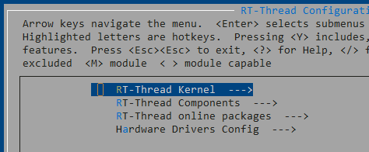
系统时间片的设定
sample1文件夹中用右键快捷菜单打开Env终端工具。在命令行里输入menuconfig。

Slide 7
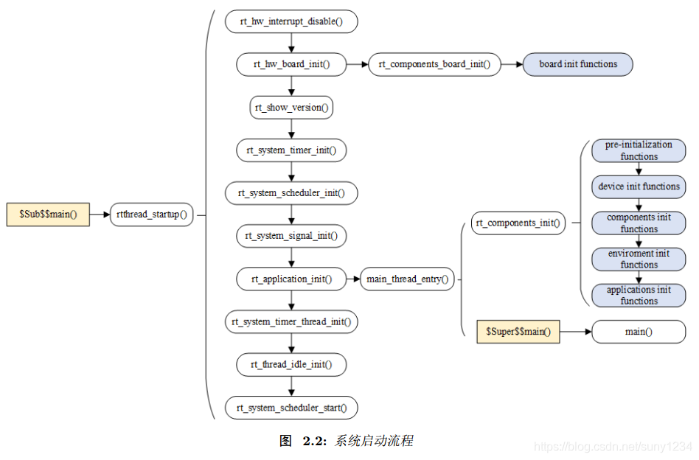
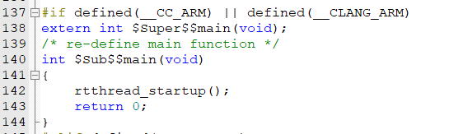
RTT的启动流程
图: RTT启动流程

Slide 8
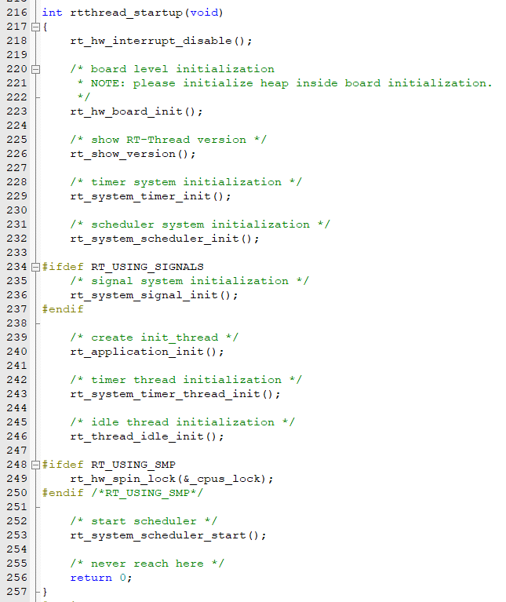
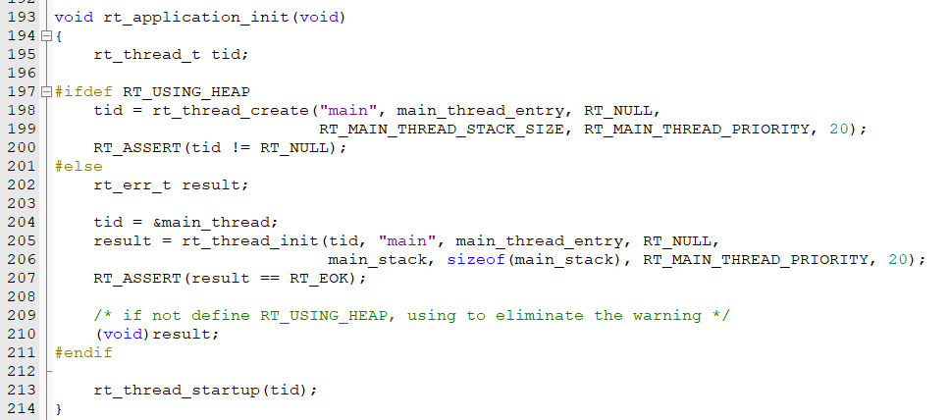
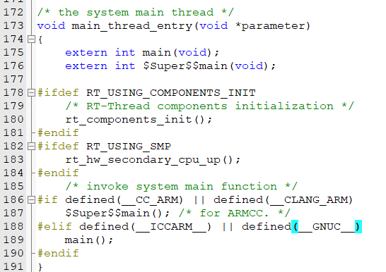
RTT的启动流程代码

Slide 9


RTT启动后会自动创建三个线程
他并不空闲，非常重要。
定时器线程
空闲线程
主线程

Slide 10
RTT内核对象
对象容器
线程
对象链表
当创建一个对象时，就会在链表里要访问其中的某个对象的时候，可以通过字符串名字来查找，而最直接的方法就是直接用“句柄”来访问。所以句柄其实就是这个对象的地址，有了句柄就不需要在链表里去一个个查找了，所以是最快的访问方式。
线程1
线程2
线程n
信号量
信号量1
信号量2
互斥量
…
事件
…
邮箱
…
消息队列
…
定时器
…
图: RTT内核对象链表

Slide 11
RTT内核对象
一类是静态对象，另一类是动态对象。
线程属于内核对象。动态线程和静态线程最大的区别就是动态线程的线程控制块和堆栈是由OS从堆中动态分配的，而静态线程的线程控制块和堆是工程师在写代码时静态分配。因此针对两种不同的使用方法，线程的创建函数有微小的差异。动态线程的创建和删除就是前面的例子，静态线程的创建和删除（静态线程所占用的内存其实永远不会被释放）需要分别调用“rt_thread_init()”和“rt_thread_detach()”函数。RTT的内核对象静态和动态创建函数的命名规则很相似。凡是动态的内核对象基本都用“xxx_create”和“xxx_delete”来创建和删除。而静态的内核对象基本都用“xxx_init”和“xxx_detach”来初始化和脱离。从内存利用率的角度讲，动态对象自然效率更高，但是从执行效率来讲，静态对象速度更快。

Slide 12
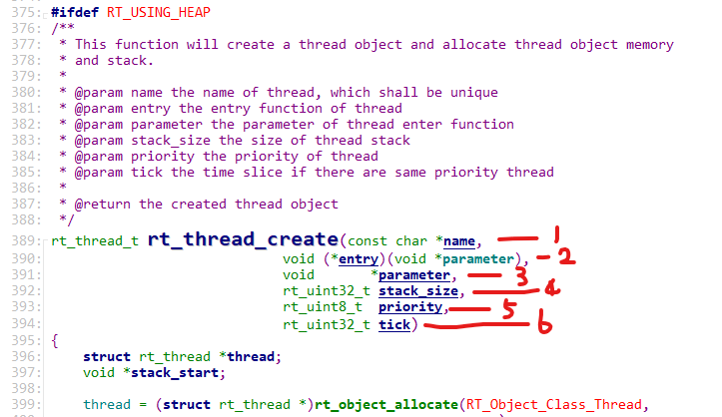
创建线程API函数
从程序中，我们可以看到调用了一个OS的API函数“rt_thread_create()”。这个就是用来创建线程的由OS提供的API函数，当我们需要创建一个线程的时候就直接调用这个函数就行了。至于它怎么建立一个线程的，我们在后面会提到，现在只要知道怎么用就好。因为RTT是开源OS，所以我们基本上能找到所有OS提供的API函数的原型。在不清楚函数怎么用的时候，最好的办法就是去看它的注释。
图: thread.c文件中的创建线程API函数

Slide 13
动态创建线程API函数
返回值 | 函数名 | 参数 | 说明
rt_thread_t |  |  | 指向线程控制块结构体的指针
 | rt_thread_create |  | 动态创建线程的API
 |  | const char *name | 被创建的线程名字
 |  | void (*entry)(void *parameter) | 被创建的线程入口（函数名）
 |  | void *parameter | 传递给被创建线程的参数（可以为空）
 |  | rt_uint32_t stack_size | 被创建的线程栈空间大小（四节对齐）
 |  | rt_uint8_t priority | 被创建的线程优先级（数字越小，级别越高）
 |  | rt_uint32_t tick | 被创建线程运行的时间片个数
注：所有内核对象都可以动态创建或者静态创建，静态创建这里不展开。

Slide 14
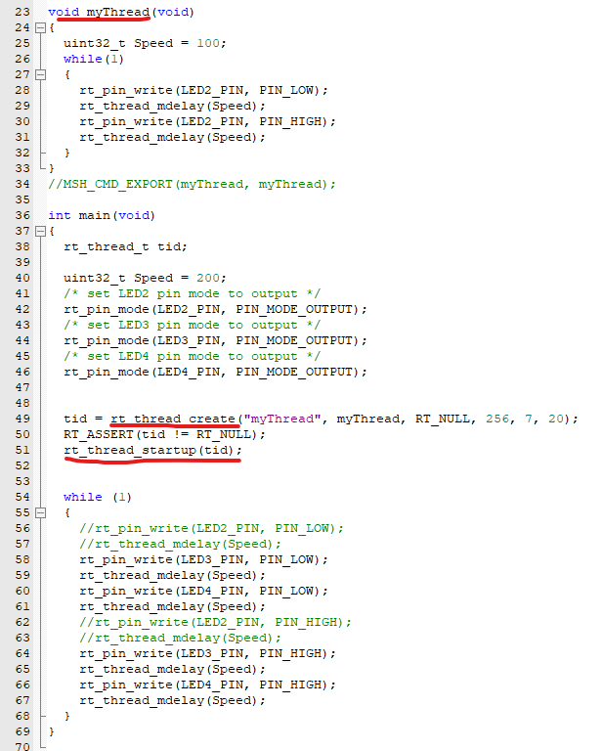
创建自己的线程
请打开给各位准备的sample1文件夹中的工程“……\sample1\project.uvprojx”。
两个线程分别控制不同的LED灯闪烁，请编译、下载看一下现象。
图: 在main.c文件中的函数

Slide 15
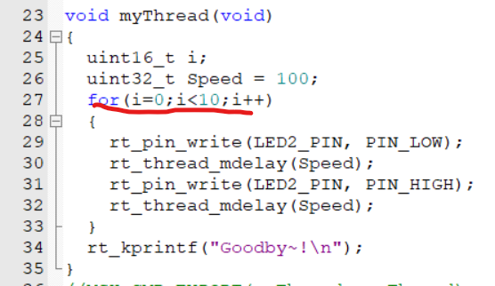
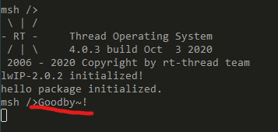
线程可以退出么？
在前面我讨论过线程一般情况下是永远不会退出或者被删除的，但是某些情况下，我一定要停止或者删除某个线程可以吗？当然，也是可以的。我们先改造一下myThread线程，让他工作一段时间后自己退出，退出前再打出一句话。为了和前面的例程区分，我们重新命名一个例子名字叫“sample2”。在sample2里我们简单的修改myThread线程，让它运行几次后就自然退出。
图: 只工作10次的myThread线程

Slide 16
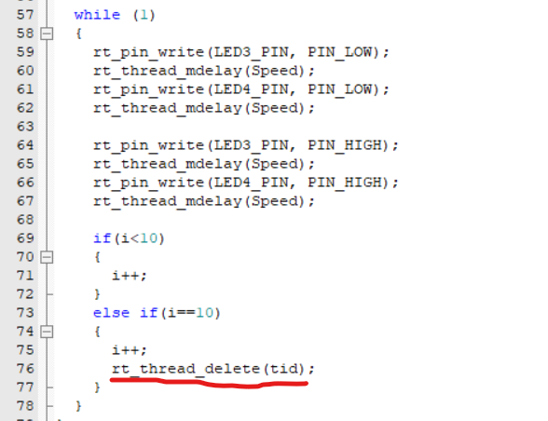
线程的删除
我们也可以从主线程里来删除我们创建的myThread线程，只要调用“rt_thread_delete()”函数即可。我们还是基于sample2的代码来改造。
我们在主线程的主循环体内添加了些代码来删除myThread线程，程序不难理解，要小心的是在主循环体内，千万别不小心反复调用“rt_thread_delete()”函数。然后编译、下载并观察结果。你会发现LED2也是闪烁了一阵子就不再动作了。而且如果你连接着putty终端，发现什么信息都没有打印出来。所以，主动删除线程和线程自己退出是不同的。这个也是好理解的，主动的退出会完成线程中所有的流程，被动删除的时候，无法保证流程的完整性。同时，我们这两个例子也看出，myThread的线程执行的时间长度不一样，这个不难理解，我们不深究了，在实际情况下我们很少主动去删除某个线程。
图: 在主线程中删除myThread线程

Slide 17








RTOS线程的特点
线程的本质是函数。
线程一般情况下不会退出，他们会一直在系统里等待被调度然后处理相关的事宜。因此其结构中一般都有一个永远不会退出的循环体。
线程不能一直占用CPU，需要有意识的让出CPU的执行时间，否则低优先级的线程就永远没有机会执行了。
RTOS中的线程一般都是“平等”的，不论线程是被谁创建的，没有明显的“父-子”之类的关系。

Slide 18


下一节预告
三头六臂—一起做几个多线程的例程

